Slide 1
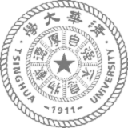

《京昆名剧赏析》
——四郎探母 回令（回关）
第十三周
田典哲、吴双、刘婷玉、孙捷芊、李昭阳

Slide 2
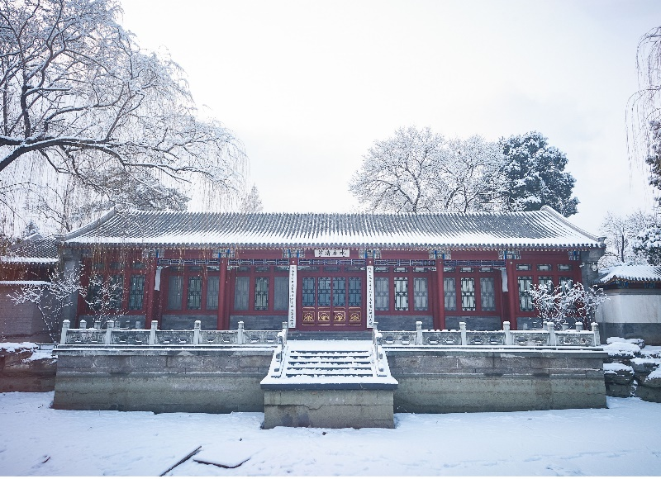






目录
故事梗概
技艺特点
戏曲看点
代表名家
演出行当
片段欣赏
Notes:
水生态损害严重

Slide 3
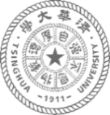
01 故事梗概

Slide 4

研究背景
故 事 梗 概
故事梗概
戏曲看点
回令一折写的是四郎返回辽营后的故事。四郎复回辽邦，被萧太后得知，欲斩，公主代为求免。
演出行当
故事梗概
技艺特点
代 表 名 家
片 断 欣 赏
Notes:
水生态损害严重

Slide 5
02 戏曲看点

Slide 6
研究背景
配角齐整,对主角技艺要求高
故事梗概
以生角一人先后应付公主、六郎、太君、四夫人、萧太后诸人，唱做并重，无异以一人之力，与诸角作军轮大战，非确具工候者，决不易通体一致，始终不懈。“四郎探母”对于配演班底要求十分之高，公主、太后、佘太君、杨宗保直到插科打诨的二位国舅爷，都有重要的戏份，到了回令四郎也不能有丝毫懈怠，如不认真唱表，岂不是被插科打诨的二位国舅抢了风头，如此看来，想要唱好这出“四郎探母”可真是难上加难了。
戏 曲 看 点
戏曲看点
演出行当
技艺特点
代 表 名 家
片 断 欣 赏
Notes:
水生态损害严重

Slide 7
研究背景
回关是给出较为圆满结局的一折，人物表现生动
故事梗概
萧太后严审四郎，公主真情流露。例如：大国舅、二国舅为公主出主意，“我到有一个好主意，你把小阿哥，往老太后身上这么一放，你就说：我不活里拉！老太后要一心疼外孙子，她可就赦了！”铁镜公主于是说“诶，阿哥放于老娘亲！我不活啦！我不活啦！”萧太后只能说“得啦！我赦啦！”
戏 曲 看 点
戏曲看点
演出行当
技艺特点
代 表 名 家
片 断 欣 赏
Notes:
水生态损害严重

Slide 8
03 演出行当

Slide 9
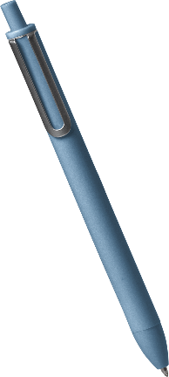
研究背景
演出行当
杨延辉：老生，黑三，驸马套，翎子，红蟒，苫肩，玉带，甩发，面牌，红龙箭衣，红大带，彩裤，厚底。
故事梗概
萧太后：旦
戏曲看点
大国舅、二国舅：丑
演 出 行 当
查找资料
演出行当
铁镜公主：旦
技艺特点
代 表 名 家
片 断 欣 赏
Notes:
水生态损害严重

Slide 10
04 技艺特点

Slide 11
研究背景
技艺特点
故事梗概
周信芳先生在《对京剧〈四郎探母〉的看法》一文中所说：“全剧角色搭配整齐，人物鲜明……剧情连联贯，自始至终一气呵成……剧中不论唱、做、念三者，各场有各场的特点。”情文并茂，唱作俱佳，且能将情理法三方面一一顾到。
以“西皮”调式到底，囊括“西皮”声腔各种板式
戏曲看点
演出行当
技 艺 特 点
技艺特点
代 表 名 家
片 断 欣 赏
Notes:
水生态损害严重

Slide 12
05 代表名家

Slide 13
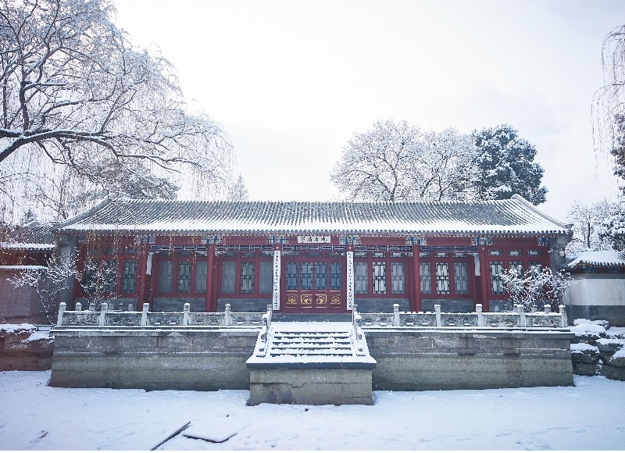

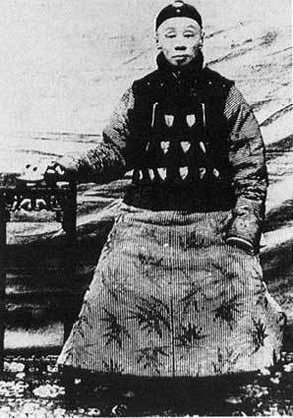
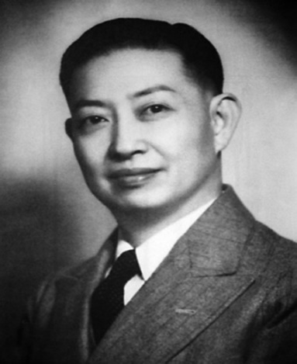
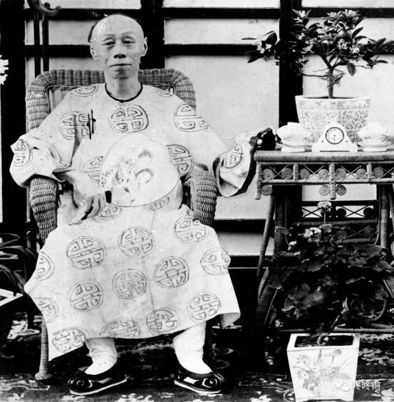
故事梗概
戏曲看点
演出行当
技艺特点
代表名家
片断欣赏
代表名家
谭鑫培（1847年4月23日-1917年5月10日），本名金福，字望重，京剧演员，工老生。1905年，谭鑫培在丰泰照相馆拍摄了黑白无声影片《定军山》，该片成为了中国第一部电影。 谭鑫培是京剧谭派的创立者，有伶界大王之赞。其对京剧艺术的革新，起到了继往开来的作用，对后世影响极其深远，行内有“无腔不学谭”之说。
剧中表现：谭鑫培此剧，即以奎派之探母为基础，从而融会变化之，歌来圆妙自然，浑厚委宛，寓苍凉于清刚隽逸之中，峭而能坚，得刚柔相济之妙，无才佻薄弱之短。其在“见娘”“别妻”两场之工于悲音，抑扬转折，缘情善感，缠绵悱恻，具一唱三叹之妙。老谭自始至终，唱做虽属十分繁重，而能举重若轻，妙造自然，诚为绝唱。
Notes:
水生态损害严重

Slide 14
故事梗概
戏曲看点
演出行当
技艺特点
代表名家
片断欣赏
代表名家
梅兰芳（1894年10月22日－1961年8月8日），名澜，又名鹤鸣，乳名裙姊，字畹华，别署缀玉轩主人，艺名兰芳，清光绪二十年（1894年）出生于北京，祖籍江苏泰州。中国京剧表演艺术大师。梅兰芳在50余年的舞台生活中，发展和提高了京剧旦角的演唱和表演艺术，形成一个具有独特风格的艺术流派，世称“梅派”。其代表作有《贵妃醉酒》《天女散花》《宇宙锋》《打渔杀家》等，并先后培养、教授学生100多人。
剧中表现：一下让人走进了剧中人的内心，二人缠缠绵绵，连环套般难解难分，尤其是最后的那个“哭头”：夫啊！驸马爷呀！真的是柔肠百折，让人顿时觉得，无论是强势的公主，还是可怜的驸马，其实都是历史的人质，政治的人质。
Notes:
水生态损害严重

Slide 15
故事梗概
戏曲看点
演出行当
技艺特点
代表名家
片断欣赏
代表名家
王凤卿（1883年7月12日-1956年），京剧老生。 王瑶卿之弟，幼与其兄一同学艺。初习武生于崇富贵、陈春元，后改习老生，投李顺亭、贾丽川门下。1897年演出于四喜班，名渐显。汪桂芬赏识其艺，纳为弟子，传授拿手杰作《取成都》《朱砂痣》等剧。其它如《文昭关》《战长沙》《鱼肠剑》等，亦都有指正。 光绪三十四年（1908年），被选入升平署。至民国初年，名盛一时。 他曾与梅兰芳合作演出《汾河湾》《宝莲灯》，被誉为珠联璧合。 新中国成立后在中国戏曲学校任教。
剧中表现：他全身家数，唱的转折锋芒，跟往常是大不相同。又大方，又好听，加上他那一条云遮月的嗓子，愈唱愈亮，好像月亮从云里钻出来了。‘余音绕梁，三日不绝’这种形容词用在这里再合适也没有的了。不要说听戏的傻了，就连我这唱戏的也听出了神。往下‘扭回头来叫小番’一句嘎词，一口气唱完，嗓音从高亢里面微带沙音，那才好听。后面的场子，一段紧一段，严密紧凑，到底不懈进行着。始终在观众的高昂情绪当中。
Notes:
水生态损害严重

Slide 16
06 片断欣赏

Slide 17
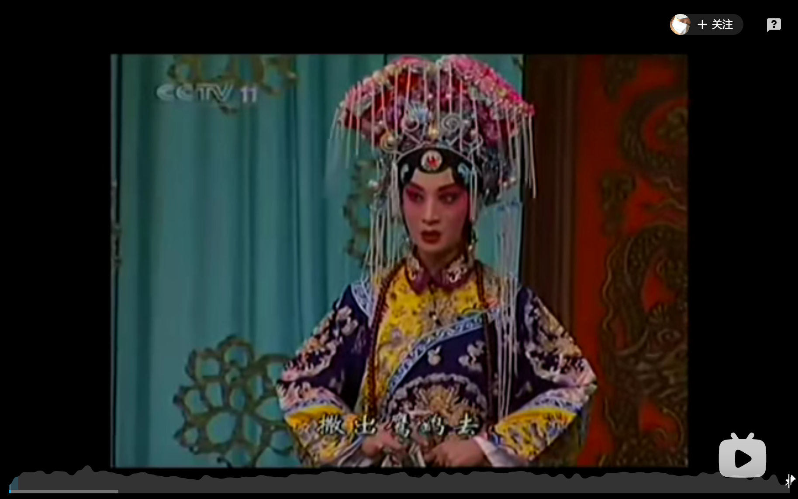
研究背景
京剧《四郎探母》之回令 于魁智 李海燕 李胜素 等
故事梗概
戏曲看点
演出行当
查找资料
技艺特点
代 表 名 家
片 段 赏 析
片 断 欣 赏
Notes:
水生态损害严重

Slide 18
感谢观看
第十三周
田典哲、吴双、刘婷玉、孙捷芊、李昭阳

